Slide 1





ESF projekts „Starpnozaru zinātnieku grupas un modeļu
sistēmas izveide pazemes ūdeņu pētījumiem”
Agnese Gailuma, Kaspars Abramenko, Didzis Lauva,
Valdis Vircavs, Artūrs Veinbergs, Zane Dimanta , Ilva Vītola
Gruntsūdens monitorings
LLU
monitoringa stacijās
IEGULDĪJUMS TAVĀ NĀKOTNĒ
Līguma Nr. 2009/0212/1DP/1.1.1.2.0/09/APIA/VIAA/060

Slide 2
Projekts „Starpnozaru zinātnieku grupas un modeļu sistēmas izveide pazemes ūdeņu pētījumiem"
Projekts īstenots no 2009. līdz 2012. gadam.
Projekta ietvaros tā darbinieki ir atbildīgi par atsevišķu aktivitāšu īstenošanu - zinātniskās literatūras studijām, lauka pētījumiem, t.sk. ūdens paraugu ievākšanu un ķīmiskās analīzes, modelēšanas eksperimentiem, dalību zinātniskajās konferencēs, kā arī zinātnisko publikāciju sagatavošanu u.c.
ESF projekts „Starpnozaru zinātnieku grupas un modeļu
sistēmas izveide pazemes ūdeņu pētījumiem”
Līguma Nr. 2009/0212/1DP/1.1.1.2.0/09/APIA/VIAA/060
Notes:
Man šķiet, ka šo slaidu vispār nevajag

Slide 3
Projekta ietvaros pētāmās teritorijas
Projekta „Starpnozaru zinātnieku grupas un modeļu sistēmas izveide pazemes ūdeņu pētījumiem” ietvaros tiek veikts monitorings sešās LLU monitoringa stacijās un posteņos:
  Bērze (4 urbumi)
  Mellupīte (3 urbumi)
  Auce (4 urbumi)
  Staļģene (4 urbumi)
  Oglaine (4 urbumi)
  Miltiņi (2 urbumi)
ESF projekts „Starpnozaru zinātnieku grupas un modeļu
sistēmas izveide pazemes ūdeņu pētījumiem”
Līguma Nr. 2009/0212/1DP/1.1.1.2.0/09/APIA/VIAA/060

Slide 4
LLU gruntsūdeņu monitoringam kopā izveidoti 20 urbumi gruntsūdens horizontā (1,8 m līdz 20 m dziļumā), kuros tiek veikti gruntsūdens līmeņu mērījumi, kā arī ūdens kvalitātes rādītāju novērojumi.
Bērzes un Mellupītes monitoringa stacijas, kā arī Auces, Oglaines un Staļģenes monitoringa posteņi izvēlēti gruntsūdens monitoringa urbumu ierīkošanai lauksaimniecības izcelsmes difūzā piesārņojuma noteikšanai, savukārt Auces un Miltiņu monitoringa posteņos - punktveida piesārņojuma (lielfermu) ietekmes novērtēšanai.
ESF projekts „Starpnozaru zinātnieku grupas un modeļu
sistēmas izveide pazemes ūdeņu pētījumiem”
Līguma Nr. 2009/0212/1DP/1.1.1.2.0/09/APIA/VIAA/060

Slide 5
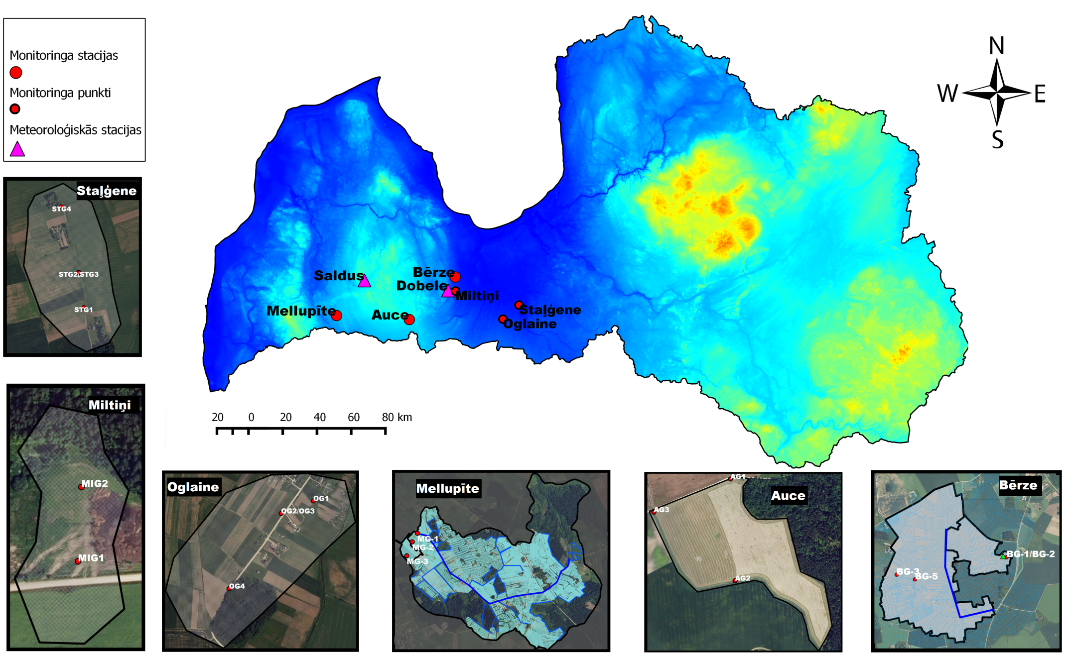
Pētījuma teritoriju izvietojums
ESF projekts „Starpnozaru zinātnieku grupas un modeļu
sistēmas izveide pazemes ūdeņu pētījumiem”
Līguma Nr. 2009/0212/1DP/1.1.1.2.0/09/APIA/VIAA/060
Attēla avots: Agnese Gailuma, 2012

Slide 6
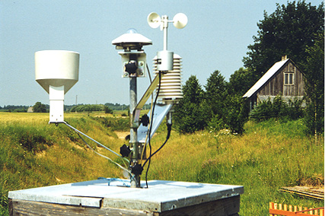
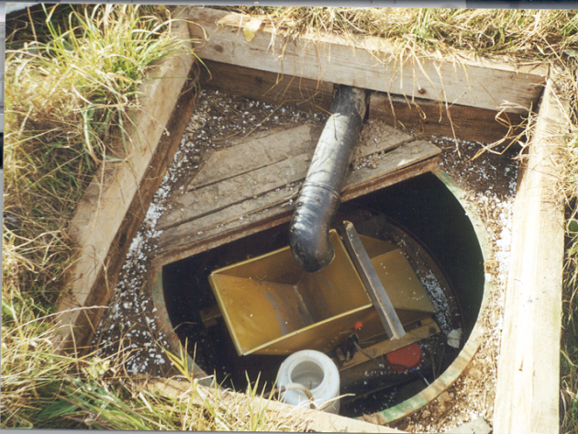
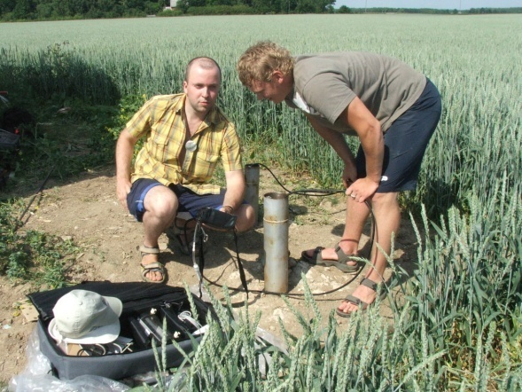
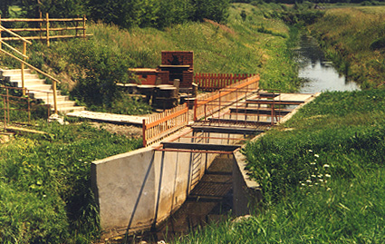
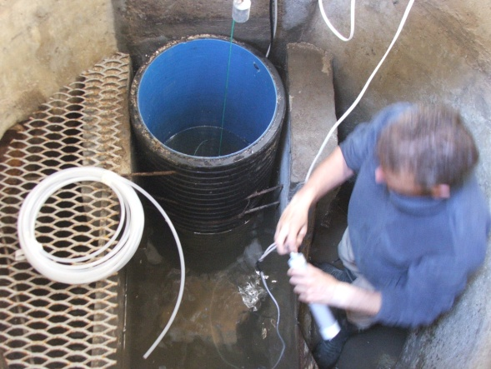
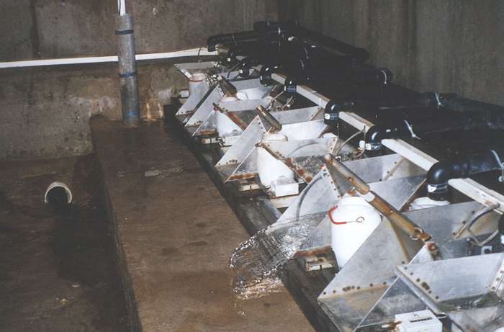
Monitoringa komponentes
Automātiskā meteostacija
Monitoringa urbums
Virszemes noteces mērīšana
Pārgāzne atslogošanās mērīšanai
Drenu pārgāznes noteces mērīšana
Drenu noteces kausiņi
ESF projekts „Starpnozaru zinātnieku grupas un modeļu
sistēmas izveide pazemes ūdeņu pētījumiem”
Līguma Nr. 2009/0212/1DP/1.1.1.2.0/09/APIA/VIAA/060

Slide 7
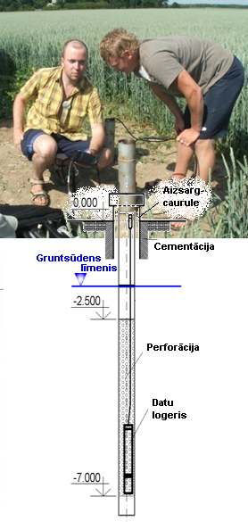
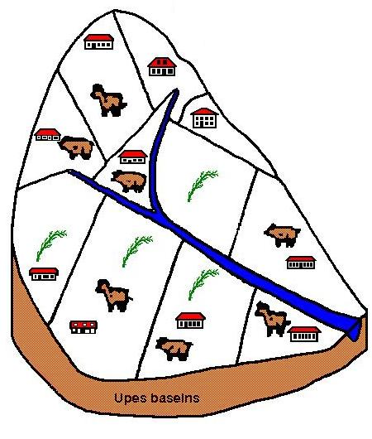
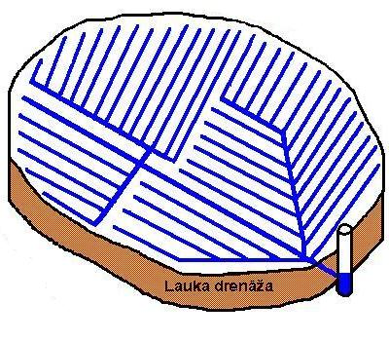
Slāpekļa un fosfora koncentrāciju analīze
Attīstoties lauksaimniecībai, palielinājušies augu barības elementu (slāpekļa un fosfora) izskalošanās apjomi.
N un P koncentrāciju izmaiņu analīze periodā no 1995. līdz 2010. gadam tiek veikta trīs pētījuma līmeņos:
  mazais sateces baseins
  drenu lauks
  gruntsūdens urbumi
1.
2.
3.
ESF projekts „Starpnozaru zinātnieku grupas un modeļu
sistēmas izveide pazemes ūdeņu pētījumiem”
Līguma Nr. 2009/0212/1DP/1.1.1.2.0/09/APIA/VIAA/060
Attēlu avoti: V. Jansons...., 2006, (2006) Lauksaimniecības noteču monitorings,
Kaspars Abramenko, 2012

Slide 8
Klimata izmaiņu ietekme uz gruntsūdeņiem
Tiek pētīta klimata mainības ietekme uz:
Hidrogrāfiskā tīkla un gruntsūdens
mijiedarbība nākotnē;
Klimata ietekme uz gruntsūdens režīmu un
bilanci Latvijā;
Lauksaimniecības ietekme uz gruntsūdeņu
kvalitāti Latvijā;
Gruntsūdens līmeņu svārstību amplitūdas
nākotnē (modelējot);
ESF projekts „Starpnozaru zinātnieku grupas un modeļu
sistēmas izveide pazemes ūdeņu pētījumiem”
Līguma Nr. 2009/0212/1DP/1.1.1.2.0/09/APIA/VIAA/060

Slide 9
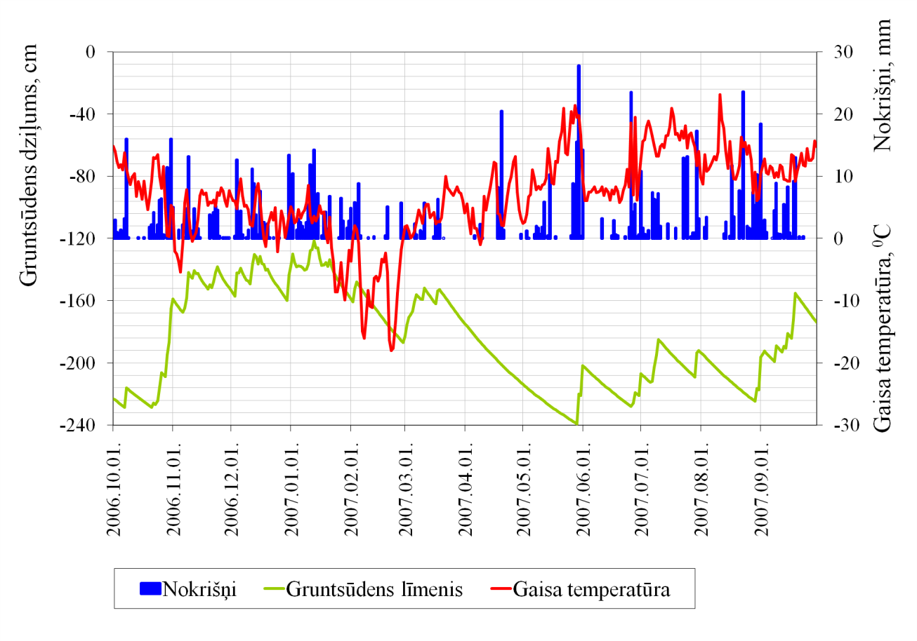
Gruntsūdeņu sezonālās svārstības
Tiek pētīta nokrišņu un gaisa temperatūras sezonālā ietekme uz gruntsūdeņu līmeņa izmaiņām Latvijas Lauksaimniecības universitātes pārraudzībā esošajās monitoringa stacijās – Mellupīte, Bērze un Auce.
ESF projekts „Starpnozaru zinātnieku grupas un modeļu
sistēmas izveide pazemes ūdeņu pētījumiem”
Līguma Nr. 2009/0212/1DP/1.1.1.2.0/09/APIA/VIAA/060
Grafika autors: Ilva Vītola, 2012

Slide 10
Noteces un meteoroloģisko faktoru analīze
Tiek analizētas augsnes mitruma krājumu un ūdens bilances faktoru (nokrišņu, drenu noteces, summārās iztvaikošanas) attiecības hidroloģiskajā gadā Latvijas Lauksaimniecības universitātes (LLU) monitoringa stacijās Bērze un Mellupīte. Apskatītas gruntsūdens dziļuma un augsnes mitruma krājumu izmaiņas sausa vai mitra gada apstākļos.
Augsnes aktīvajā slānī izvietojas augu sakņu lielākā daļa, no kuras augi uzņem ūdeni un barības elementus. Augsnes mitruma krājumi raksturo ūdens pieejamību (pārpalikumu vai iztrūkumu), kas liecina par kopējo ūdens apjomu augsnē un gruntsūdens līmeni.
ESF projekts „Starpnozaru zinātnieku grupas un modeļu
sistēmas izveide pazemes ūdeņu pētījumiem”
Līguma Nr. 2009/0212/1DP/1.1.1.2.0/09/APIA/VIAA/060

Slide 11
Augsnes mitruma krājumi ietekmē gruntsūdens līmeni. Jo lielāki mitruma krājumi augsnē, jo augstāks gruntsūdens līmenis. Ja augsnē vērojams ūdens iztrūkumus un augsnes mitruma krājumi ir mazi, paredzams vidējā hidroloģiskā gada gruntsūdens līmeņa pazeminājums.
ESF projekts „Starpnozaru zinātnieku grupas un modeļu
sistēmas izveide pazemes ūdeņu pētījumiem”
Līguma Nr. 2009/0212/1DP/1.1.1.2.0/09/APIA/VIAA/060
Attēla avots: Zane Dimanta, 2011

Slide 12
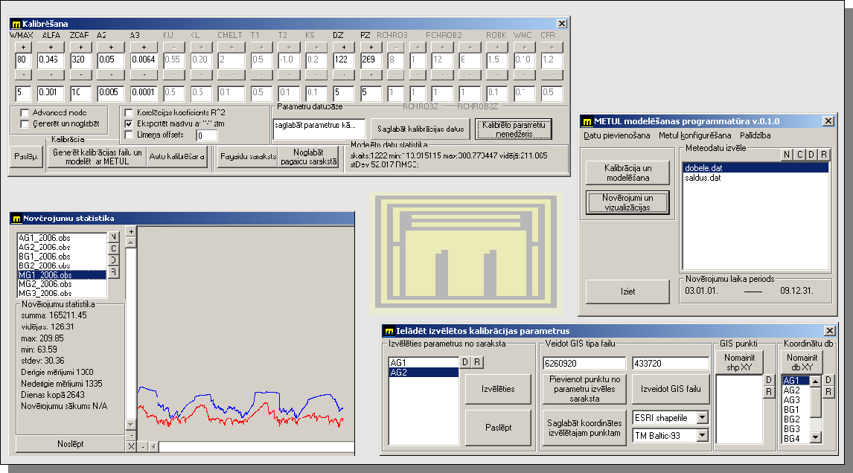
Konceptuālais modelis METUL
Konceptuālais modelis METUL paredzēts gruntsūdens līmeņa ikdienas dziļumu aprēķināšanai atkarībā no diennakts nokrišņu daudzuma, gaisa vidējām temperatūrām un diennakts vidējiem gaisa mitruma deficītiem pēc uzdotiem augsnes hidrofizikālo īpašību raksturojumiem un augsnes drenāžas parametriem.
ESF projekts „Starpnozaru zinātnieku grupas un modeļu
sistēmas izveide pazemes ūdeņu pētījumiem”
Līguma Nr. 2009/0212/1DP/1.1.1.2.0/09/APIA/VIAA/060
Attēla avots: modeļa METUL ekrānattēls

Slide 13
Gruntsūdens modelēšana ar METUL
Teritorija
Meteoroloģ.
dati
Dati kalibrācijai
Gaisa mitruma deficīts
Gaisa
temperatūra
Nokrišņi
Grunts hidrofizikālās īpašības
Drenāža
GŪL novērojumi
Nosaka GŪL mainību laikā
ESF projekts „Starpnozaru zinātnieku grupas un modeļu
sistēmas izveide pazemes ūdeņu pētījumiem”
Līguma Nr. 2009/0212/1DP/1.1.1.2.0/09/APIA/VIAA/060
Attēla avots: A. Veinbergs, 2012

Slide 14
Gruntsūdens līmeņu sezonālo svārstību nenoteiktība un modelēšana
Tiek novērtētas un analizētas gruntsūdens līmeņa režīmu laiktelpiskās atšķirības divos laika periodos – atskaites (1961-1990) un nākotnes (2070-2100) periodos.
Tiek izmantoti:
Novērojumi no ~200 urbumiem (tiešie dati)
Klimata dati gruntsūdens līmeņu modelēšanai (ar METUL) – netieši dati:
  Novērotie
  No 14 reģionālajiem klimata scenārijiem (Sennikovs & Bethers, 2008)
  Nākotnes periodam (2070-2100)
Telpisku sakarību pētīšanai izmantots Latvijas sadalījums pa kontinentalitātes indeksu pēc A.Dravenieces
ESF projekts „Starpnozaru zinātnieku grupas un modeļu
sistēmas izveide pazemes ūdeņu pētījumiem”
Līguma Nr. 2009/0212/1DP/1.1.1.2.0/09/APIA/VIAA/060

Slide 15
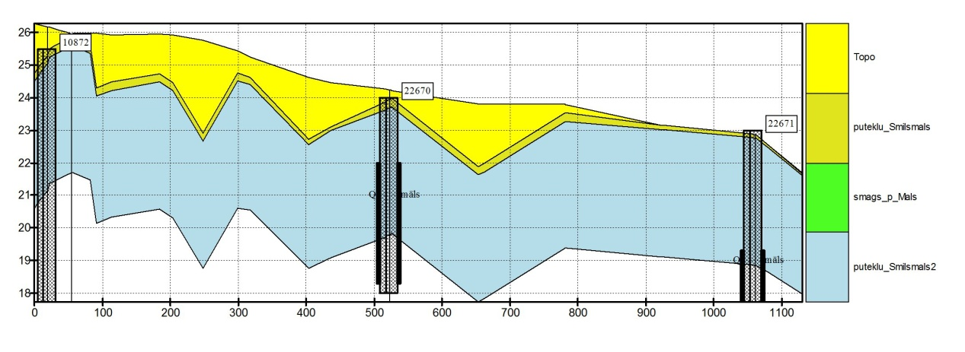
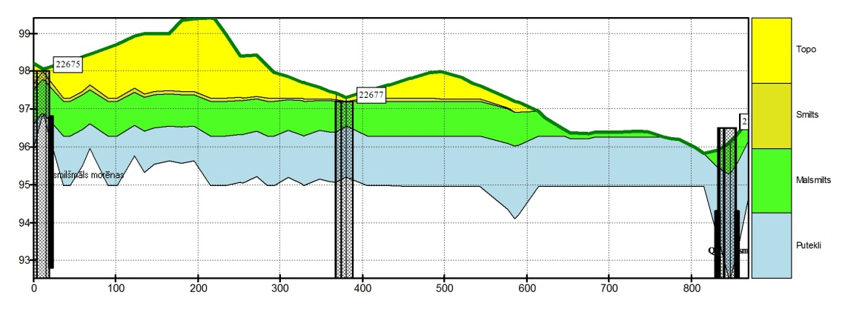
Teritoriju modelēšana izmantojot Mosys
Tika izveidotas Auces, Bērzes un Mellupītes teritorijas kvartāra nogulumu struktūras no LLU monitoringa urbumu datiem (Dati no paraugu urbumu iegūtās zemes slāņu izpētes, katrā objektā 3 urbumi). Teritoriju šķērsgriezumi:
ESF projekts „Starpnozaru zinātnieku grupas un modeļu
sistēmas izveide pazemes ūdeņu pētījumiem”
Līguma Nr. 2009/0212/1DP/1.1.1.2.0/09/APIA/VIAA/060
Attēlu ators: Agnese Gailuma, 2012

Slide 16
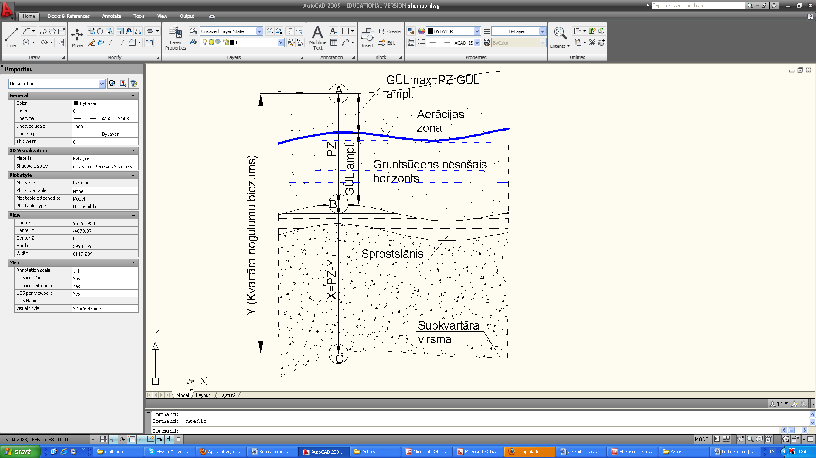
Nosacīti necaurlaidīgā slāņa Pz shēma
ESF projekts „Starpnozaru zinātnieku grupas un modeļu
sistēmas izveide pazemes ūdeņu pētījumiem”
Līguma Nr. 2009/0212/1DP/1.1.1.2.0/09/APIA/VIAA/060
Attēlu ators: Artūrs Veinbergs, 2011

Slide 17
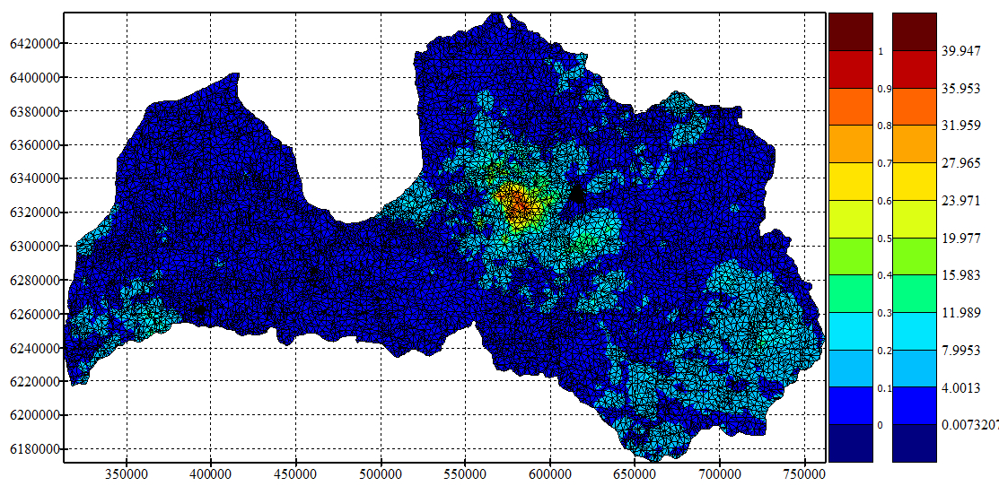
Pz slāņa modelēšana izmantojot Mosys
Tika izveidoti Auces, Bērzes un Mellupītes teritoriju, kā arī Latvijas teritorijas Pz (ūdens necaurlaidīgs vai mazcaurlaidīgs slānis, virs kura veidojas gruntsūdens minimālā līmeņa) slāņu attēlojumi.
ESF projekts „Starpnozaru zinātnieku grupas un modeļu
sistēmas izveide pazemes ūdeņu pētījumiem”
Līguma Nr. 2009/0212/1DP/1.1.1.2.0/09/APIA/VIAA/060
Attēlu ators: Agnese Gailuma, 2012

Slide 18
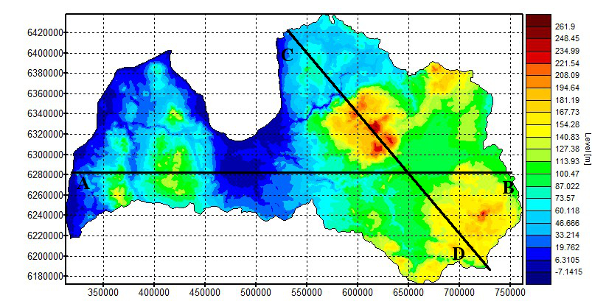
Šķērsgriezumi Latvijas teritorijā:
ESF projekts „Starpnozaru zinātnieku grupas un modeļu
sistēmas izveide pazemes ūdeņu pētījumiem”
Līguma Nr. 2009/0212/1DP/1.1.1.2.0/09/APIA/VIAA/060
Attēlu ators: Agnese Gailuma, 2012

Slide 19
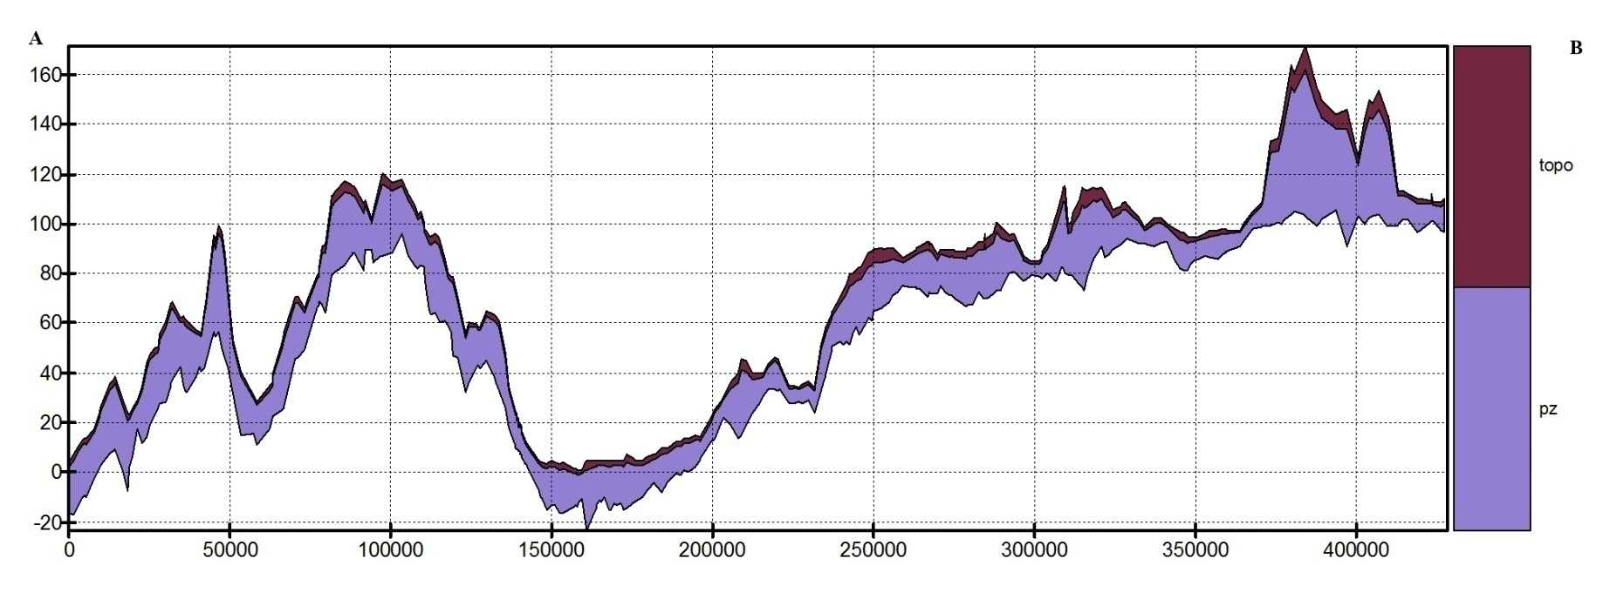
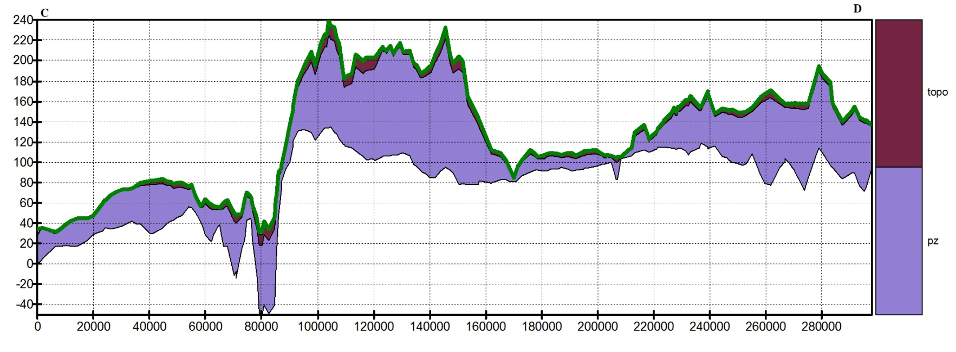
Šķērsgriezumi Latvijas teritorijā:
A-B
C-D
ESF projekts „Starpnozaru zinātnieku grupas un modeļu
sistēmas izveide pazemes ūdeņu pētījumiem”
Līguma Nr. 2009/0212/1DP/1.1.1.2.0/09/APIA/VIAA/060
Attēlu ators: Agnese Gailuma, 2012

Slide 20
Literatūras avoti
Ūdens aprite dabā. [tiešsaite] [skatīts 26.05.2012] Pieejams: http://www.pvg.edu.lv/datori/konkursi/2009_web/vsk/uudens/lapa42.htm
Pazemes ūdeņi.. [tiešsaite] [skatīts 26.05.2012] Pieejams: http://latvijas.daba.lv/ainava/
Irigācijas sistēmas. [tiešsaite] [skatīts 29.05.2012] Pieejams: http://www.gardena.com/lv/water-management/micro-drip-irrigation-system/apakszemes-un-virszemes-pilienu-apudenosanas-linija-13,7-mm-305329/
Zīverts a., (2001) Pazemes ūdeņu hidroloģija. Latvija: LLU. 81 lpp.
Sennikovs & Bethers, (2008) Employment of regional climate models as data source for hydrological modelling.
ESF projekts „Starpnozaru zinātnieku grupas un modeļu
sistēmas izveide pazemes ūdeņu pētījumiem”
Līguma Nr. 2009/0212/1DP/1.1.1.2.0/09/APIA/VIAA/060

